Slide 1


Χαρτογράφηση με Sonars
ROS
Nao v5
Νεκτάριος Σφυρής - Ενσωματωμένα Συστήματα

Slide 2
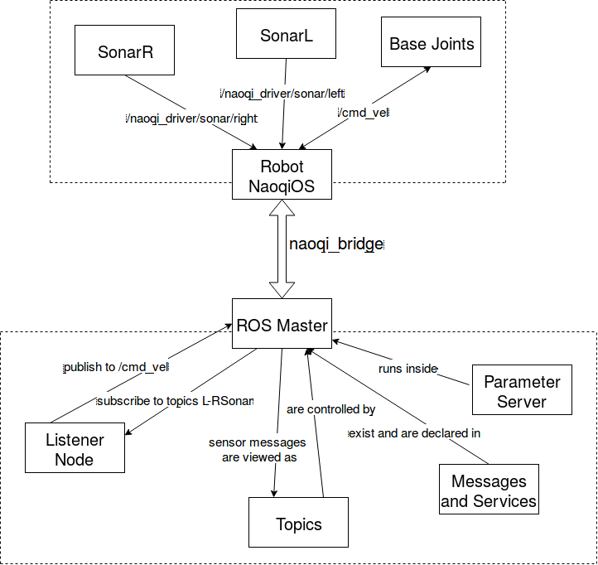
Πως το ROS
και το
NaoqiOS
επικοινωνούν :

Slide 3
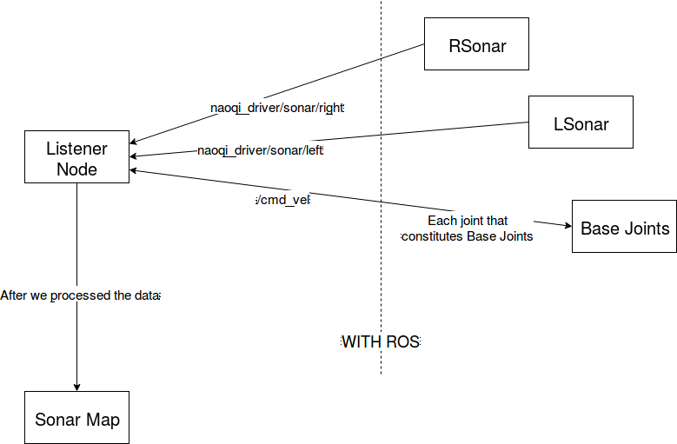
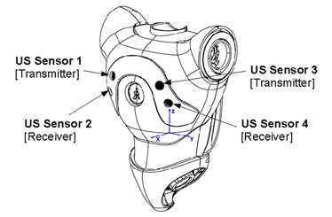
Η λειτουργία του Node

Slide 4
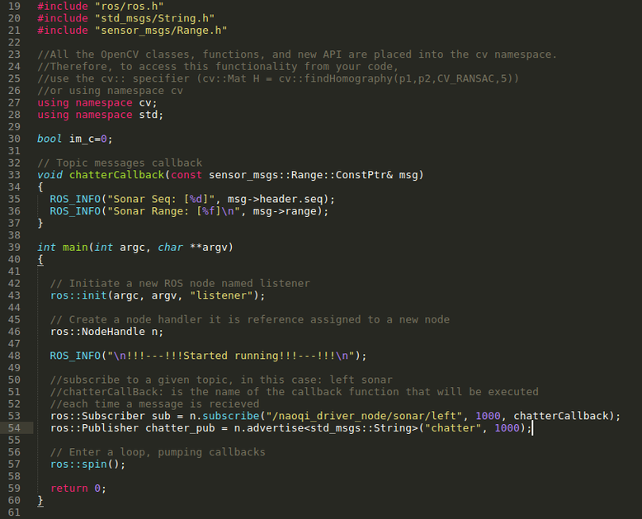
Βασική δομή κώδικα
Catkin_Ws
Cmakelists.txt
- for package, nodes, message and service declaration
package.xml
- for package dependencies

Slide 5
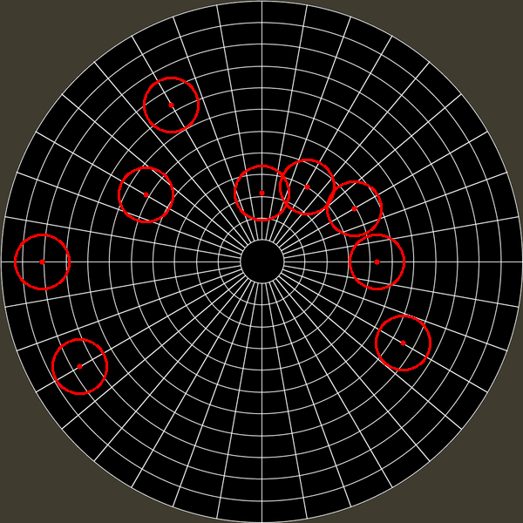
Αποτελέσματα και Τρόποι Χρήσης
Αποφυγή εμποδίων
Path planning
Ωστόσο :
Αρκετός θόρυβος
Ανάγκη για περισσότερη πληροφορία (πχ. camera)

Slide 6
Χαρτογράφηση με Sonars
Νao - ROS
Ευχαριστώ για το χρόνο!
Καλή επιτυχία και στους υπόλοιπους!
Νεκτάριος Σφυρής - Ενσωματωμένα Συστήματα

